Slide 1
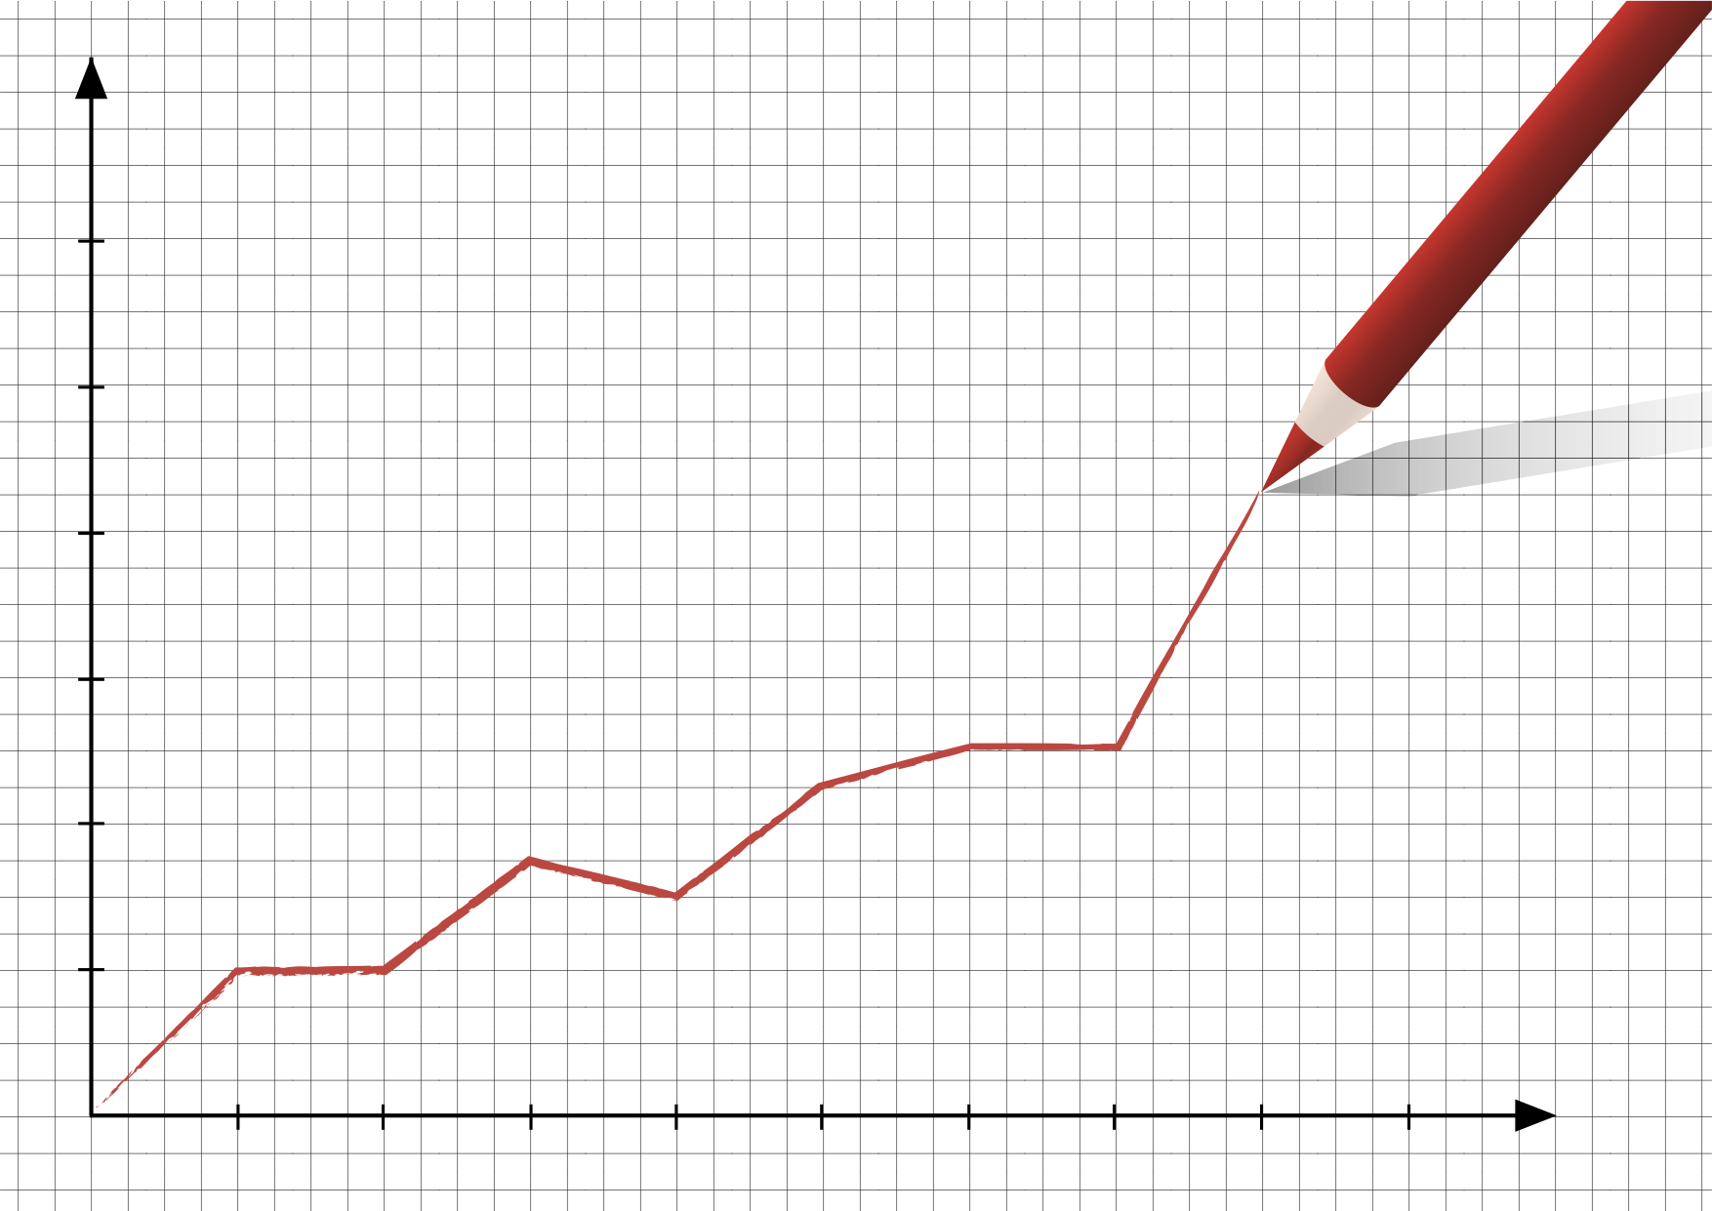
Графики в жизни

Slide 2
График - Диаграмма, изображающая при помощи кривых количественные показатели движения, состояния чего-нибудь
Ни одна из областей современной науки не обходится без графического представления информации. Современная научная компьютерная графика дает возможность проводить вычислительные эксперименты с наглядным представлением их результатов.

Slide 3
Проблема представления накопленной информации (например, данных о климатических изменениях за продолжительный период, о динамике популяций животного мира, об экологическом состоянии различных регионов и т.п.) лучше всего может быть решена посредством графического отображения. Помимо визуализации результатов экспериментов и анализа данных натурных наблюдений существует обширная область математического моделирования процессов и явлений, которая просто немыслима без графического вывода.

Slide 4
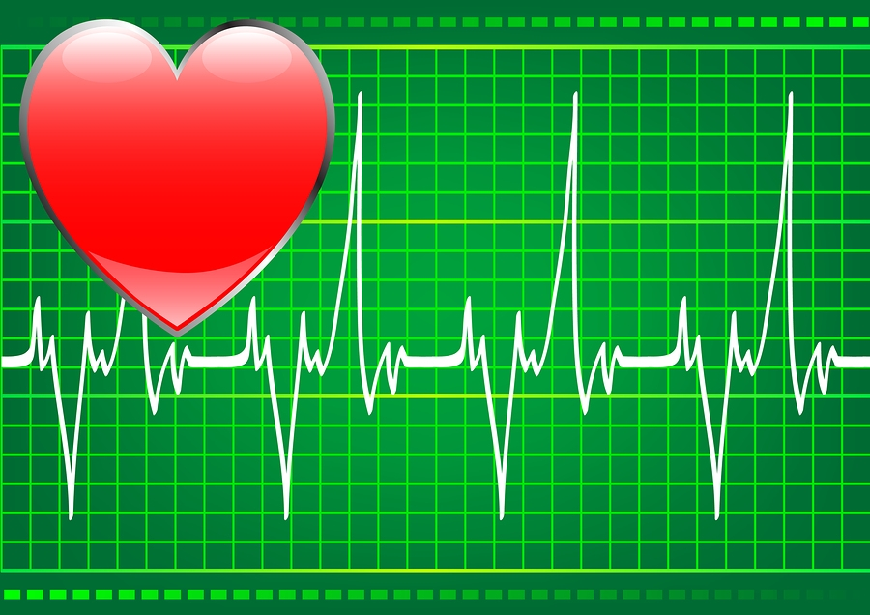
Графики в медицине

Slide 5
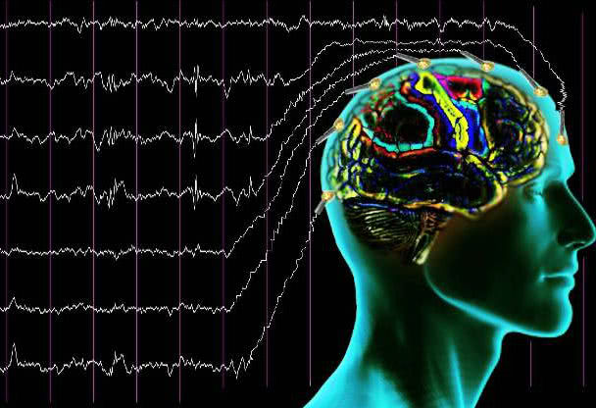
Энцефалограмма – это один из самых доступных и популярных методов диагностики в нейрохирургии и неврологии. Обычно электроэнцефалограмму назначают с целью определить функциональное состояние активности клеток головного мозга

Slide 6
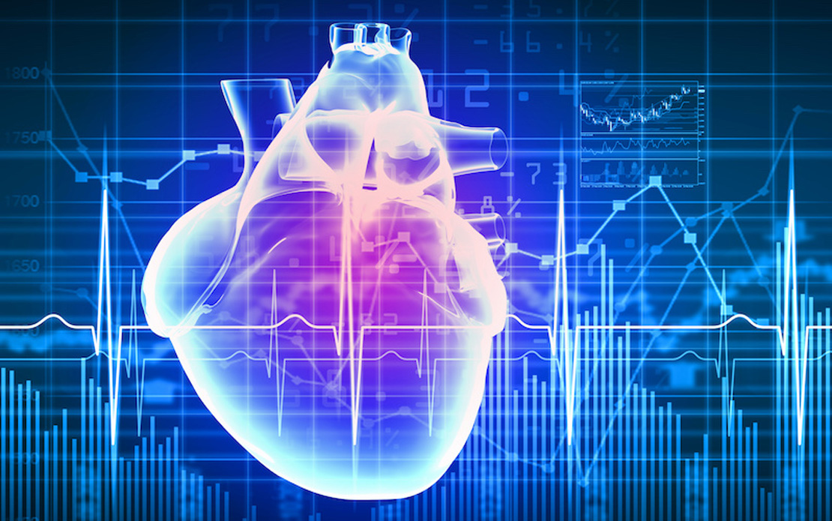
Кардиограмма - график работы сердца. Это яркий пример функции, заданной графически. На графике можно увидеть максимум и минимум, фрагменты линейной функции, сглаживание линий и т.д.

Slide 7
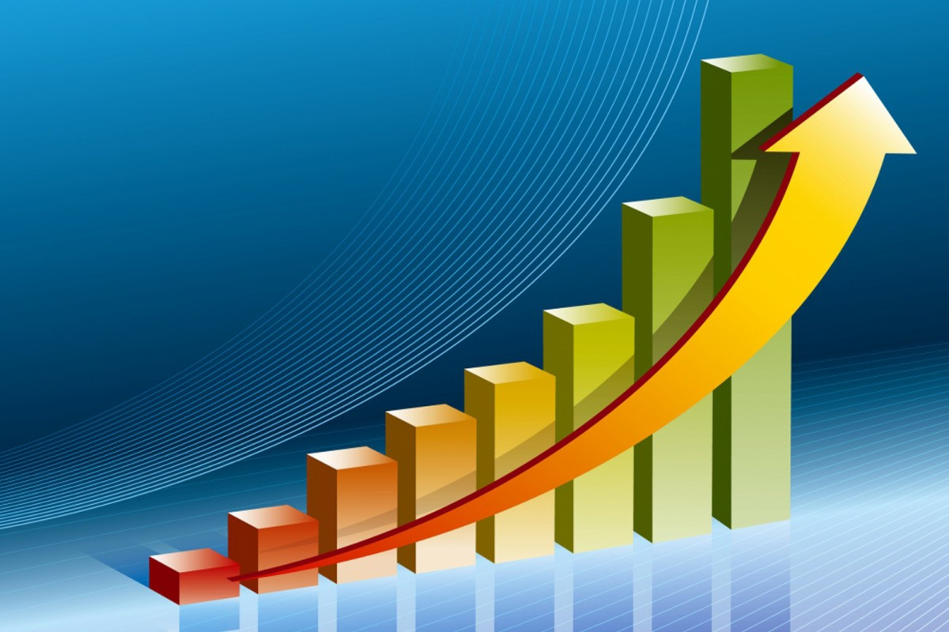
Графики в социальной сфере

Slide 8
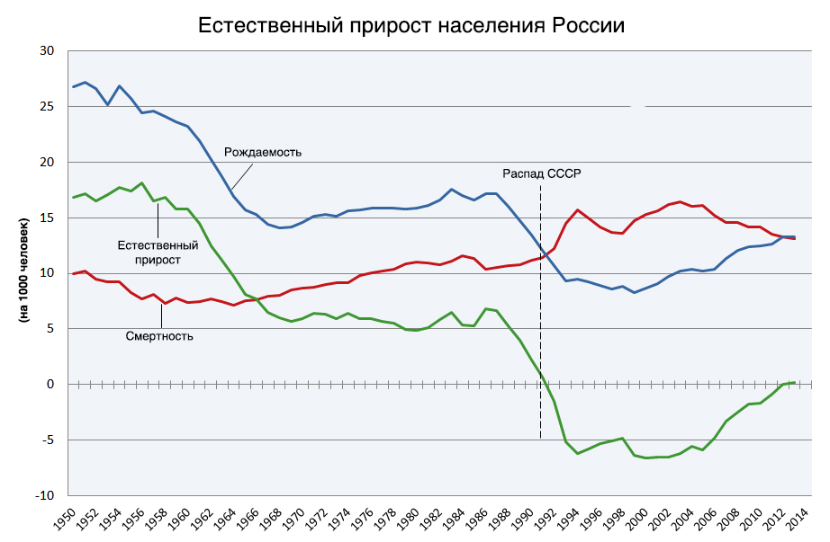

Slide 9
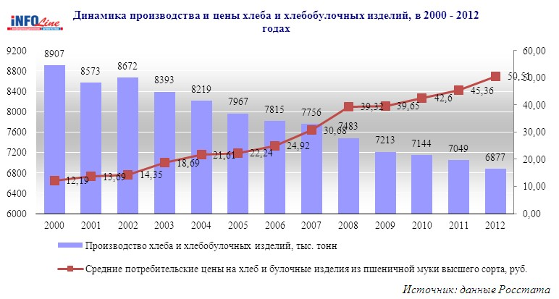

Slide 10
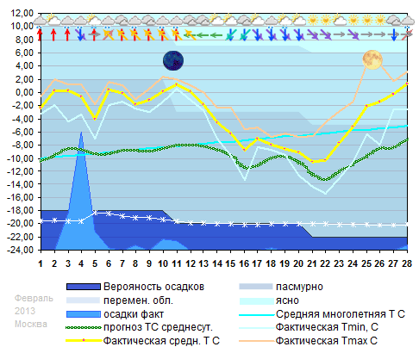
Графики и прогноз погоды (температура)

Slide 11
Прогноз погоды и графики Профессия человека, который занимается подготовкой прогноза погоды, называется метеоролог. Метеоролог не может оставить свое рабочее место ни на одну минуту. Информация, представленная в виде таблицы не дает наглядности об изменении температуры, скорости ветра и т.д. в течение какого-либо промежутка времени, гораздо лучше эту информацию воспринимать в виде графиков. Она наиболее удобна для восприятия, и прочитать (запомнить) ее можно с первого взгляда.

Slide 12
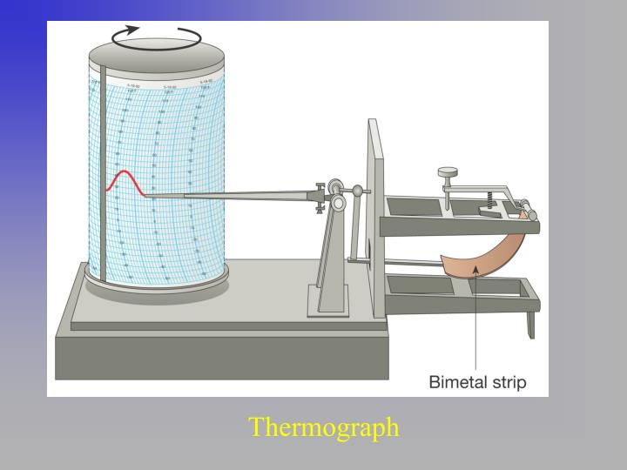
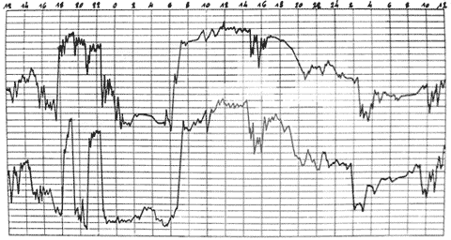
Приборы для непрерывной регистрации температуры воздуха, воды, сейсмической активности др.

Slide 13
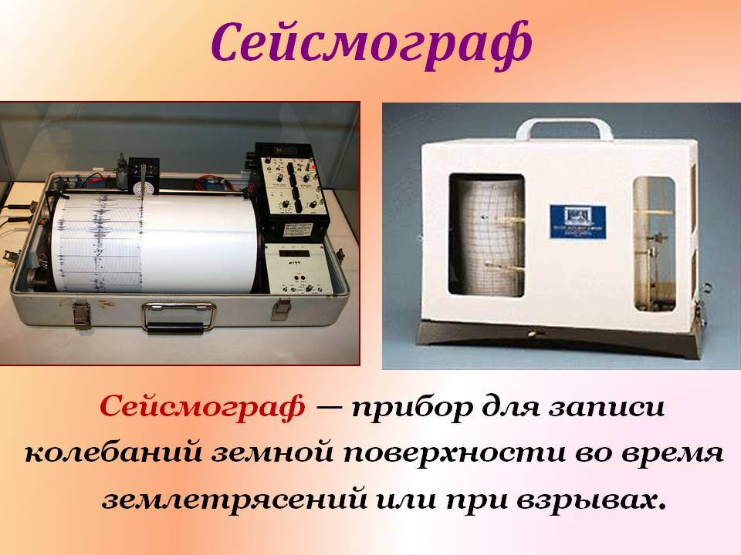
А так же:

Slide 14
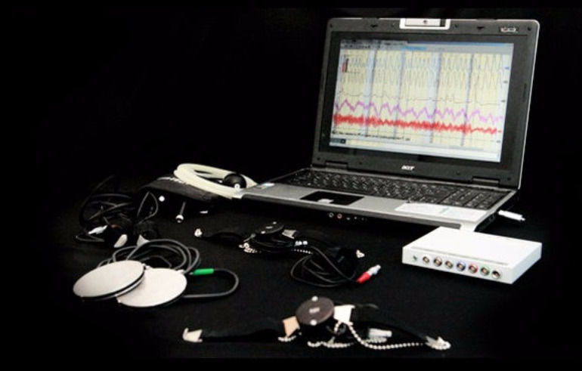
Детектор лжи

Slide 15
Вывод: Люди в жизни встречаются с графиками практически в каждой сфере своей деятельности.

Slide 16


